Slide 1
2024 - 2 창업현장실습
최종 발표
던 드림즈
2019180031 이윤석
2020184015 박가현
2020184025 이승희

Slide 2
목차
창업 활동
시장 조사
마케팅 진행 현황
개발 활동
게임 기획
게임 개발 진행 결과
게임 출시
향후 계획
라이브 관련

Slide 3
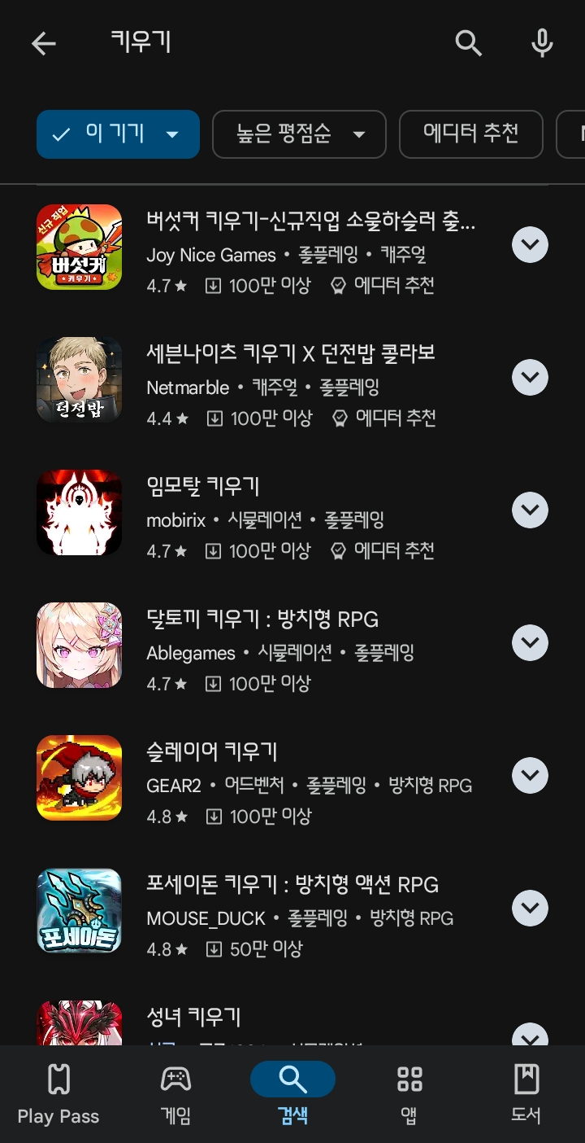
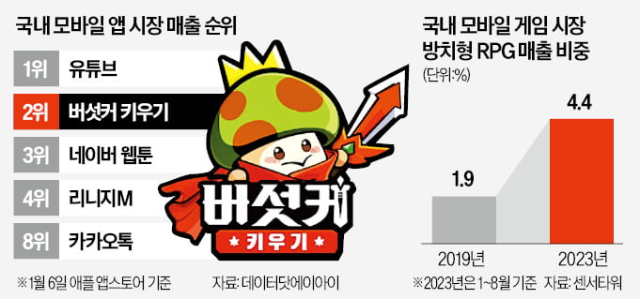
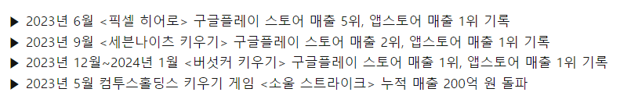
창업 활동
시장 조사
방치형 게임의 인기 상승
기업들의 <키우기 류 게임> 개발

Slide 4
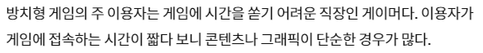
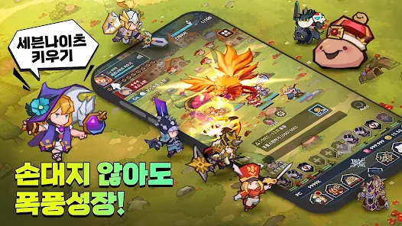
창업 활동
시장 조사
주 게임 소비자의 행태 변화

Slide 5
창업 활동
시장 조사
결과
현대의 바쁜 라이프스타일에 적합한 쉬운 접근성과 짧은 플레이 타임의 방치형 게임
3개월의 짧은 기간 안에 최대한의 효율을 낼 수 있는 장르를 선정해 창업 활동을 진행하였음.

Slide 6
창업 활동
2. 마케팅 진행 현황
과업지시서
[냥냥 원정대] 마케팅 과업지시서 - Google Slides

Slide 7
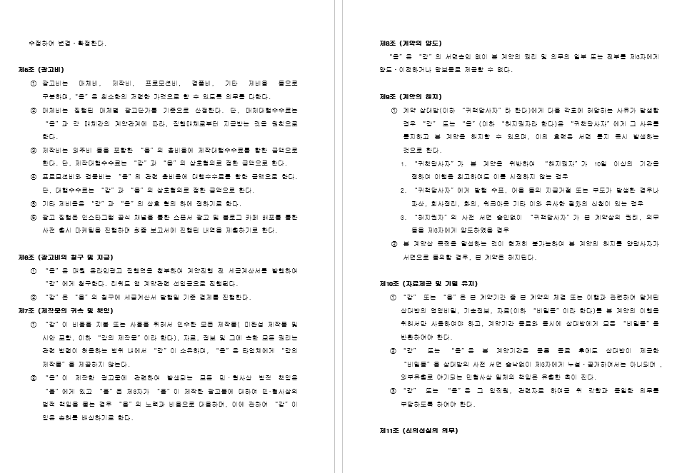
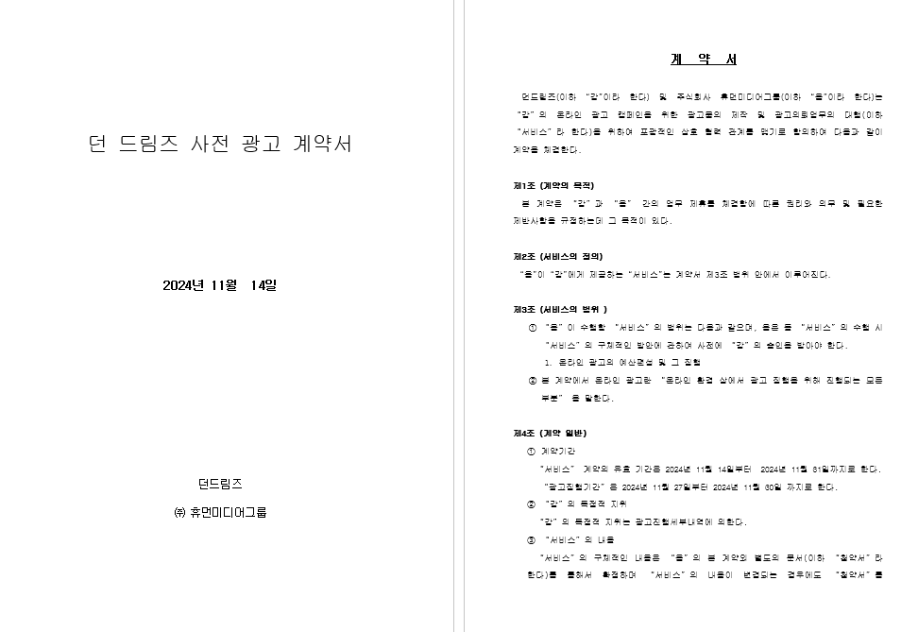
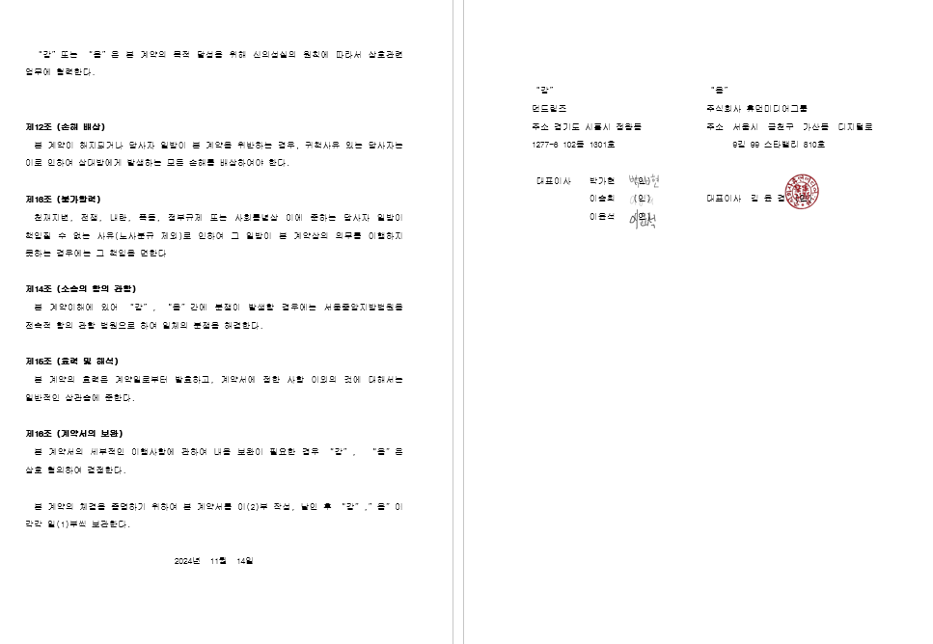
창업 활동
2. 마케팅 진행 현황

Slide 8
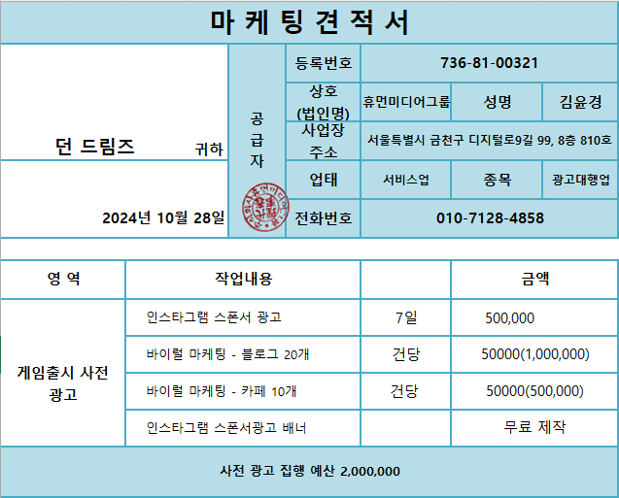
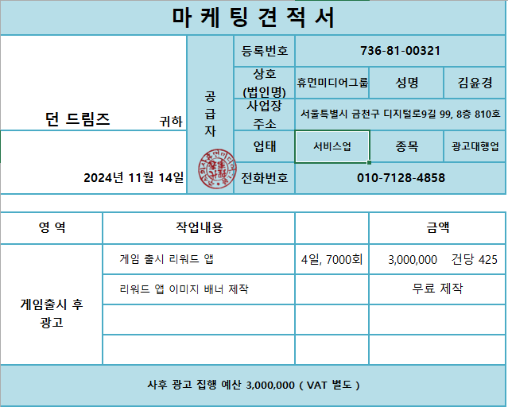
창업 활동
2. 마케팅 진행 현황

Slide 9
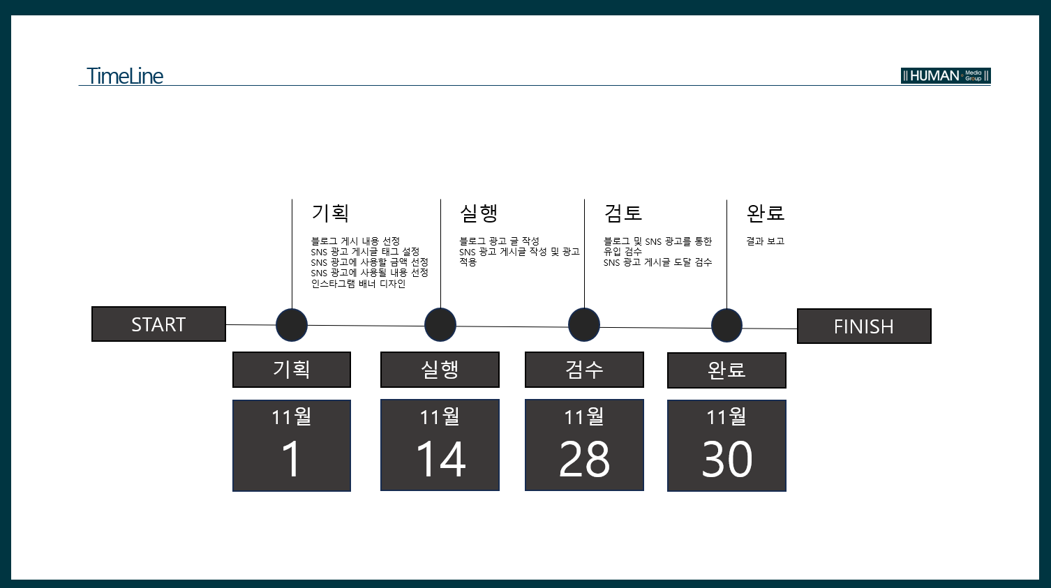
창업 활동
2. 마케팅 진행 현황 (사전 광고)

Slide 10
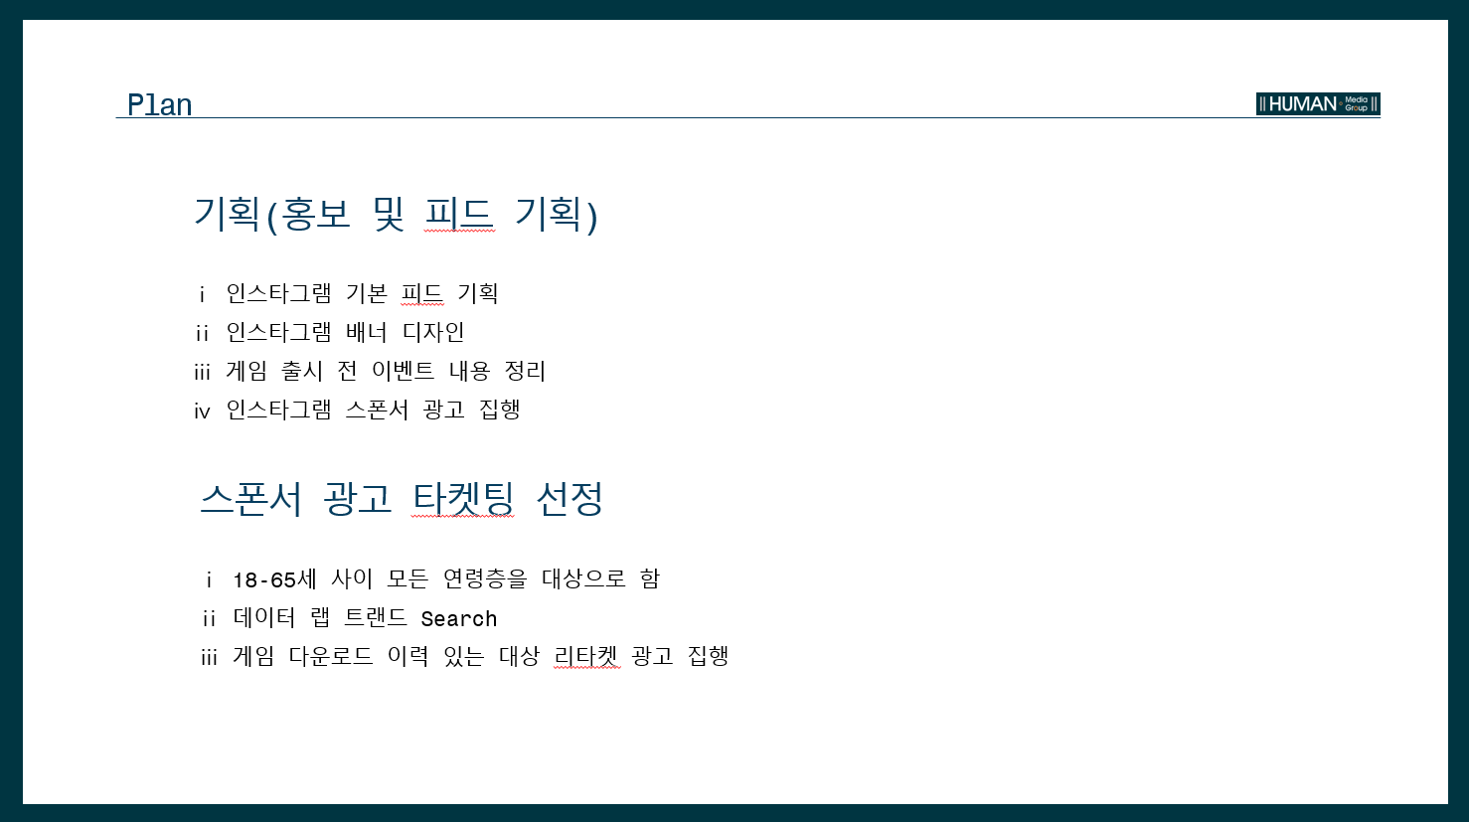
창업 활동
2. 마케팅 진행 현황 (사전 광고)

Slide 11
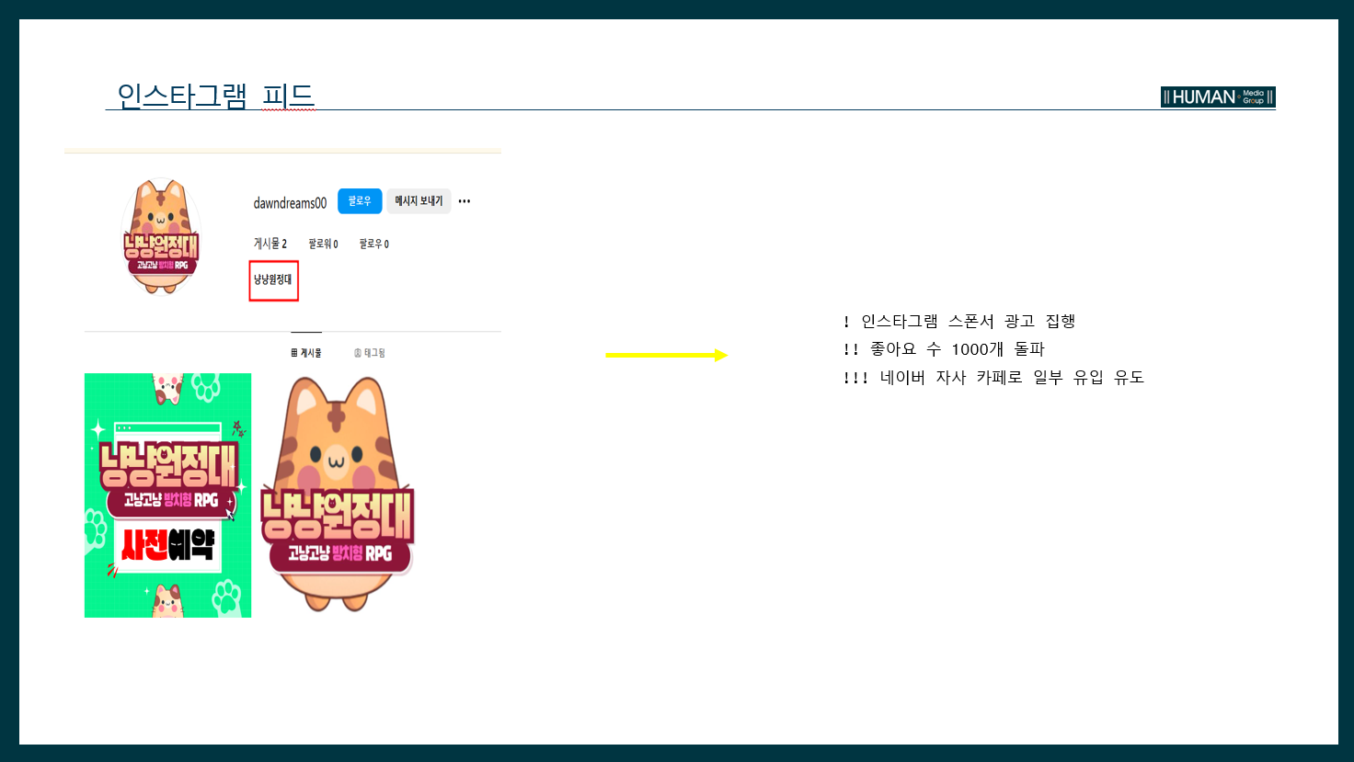
창업 활동
2. 마케팅 진행 현황 (사전 광고)

Slide 12
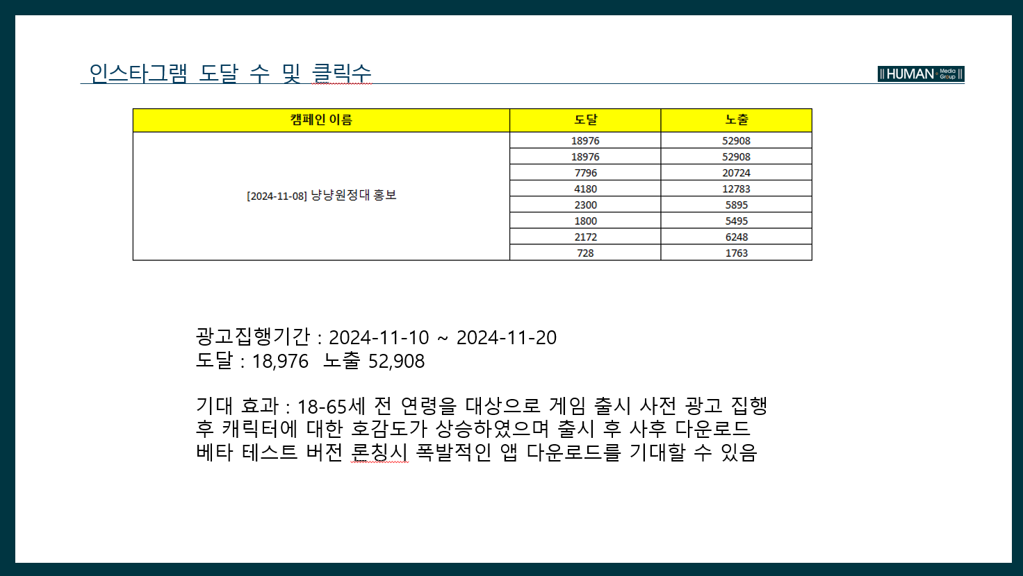
창업 활동
2. 마케팅 진행 현황 (사전 광고)

Slide 13
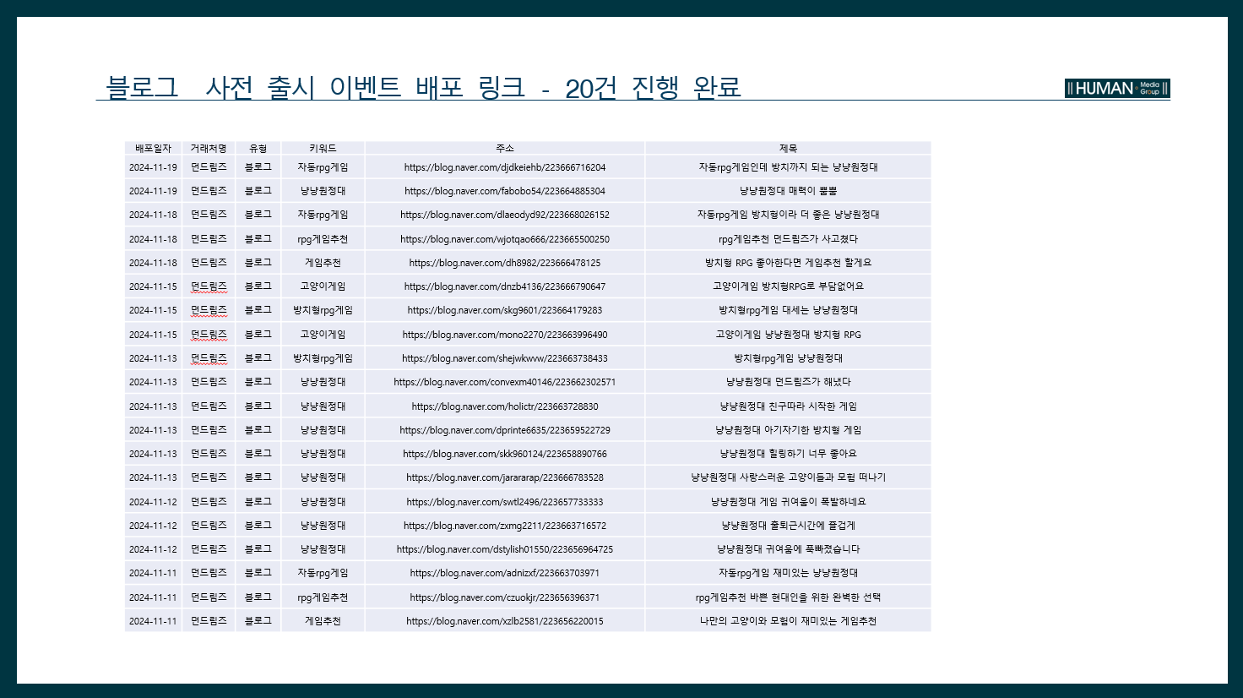
창업 활동
2. 마케팅 진행 현황 (사전 광고)

Slide 14
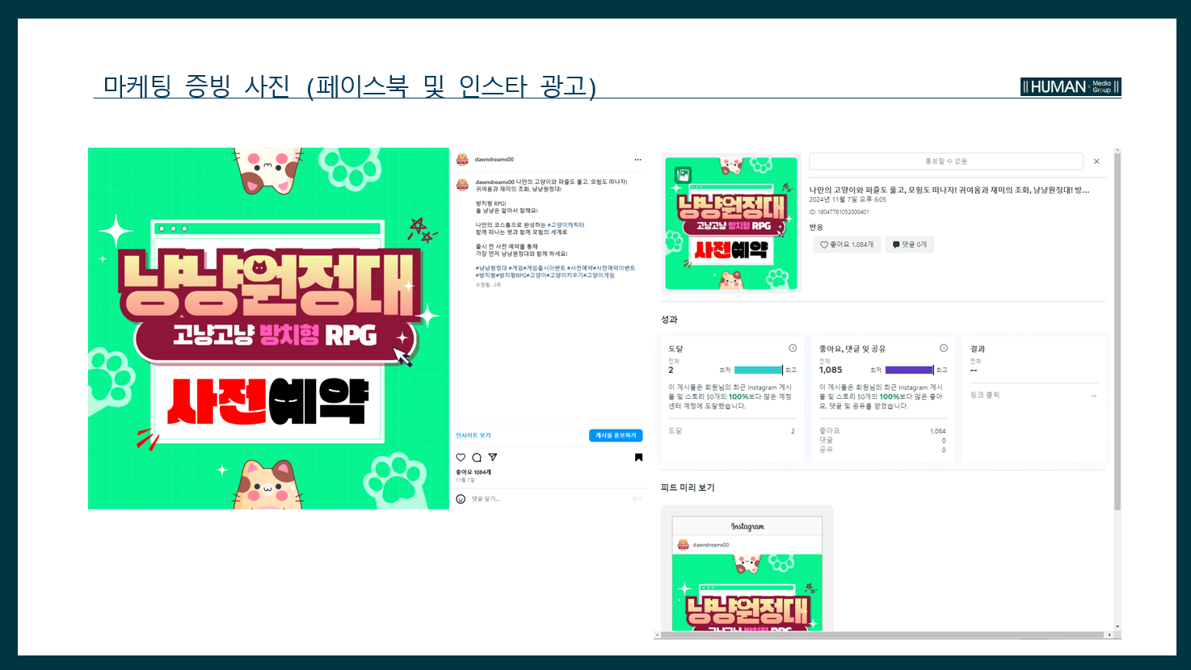
창업 활동
2. 마케팅 진행 현황 (사전 광고)

Slide 15
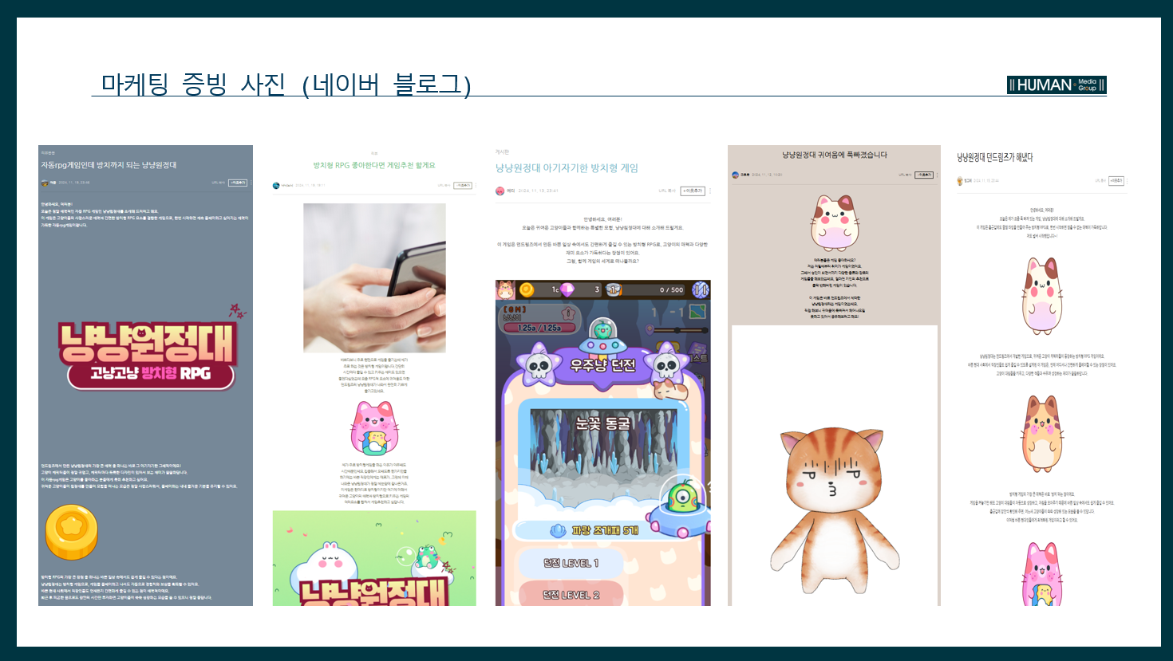
창업 활동
2. 마케팅 진행 현황 (사전 광고)

Slide 16
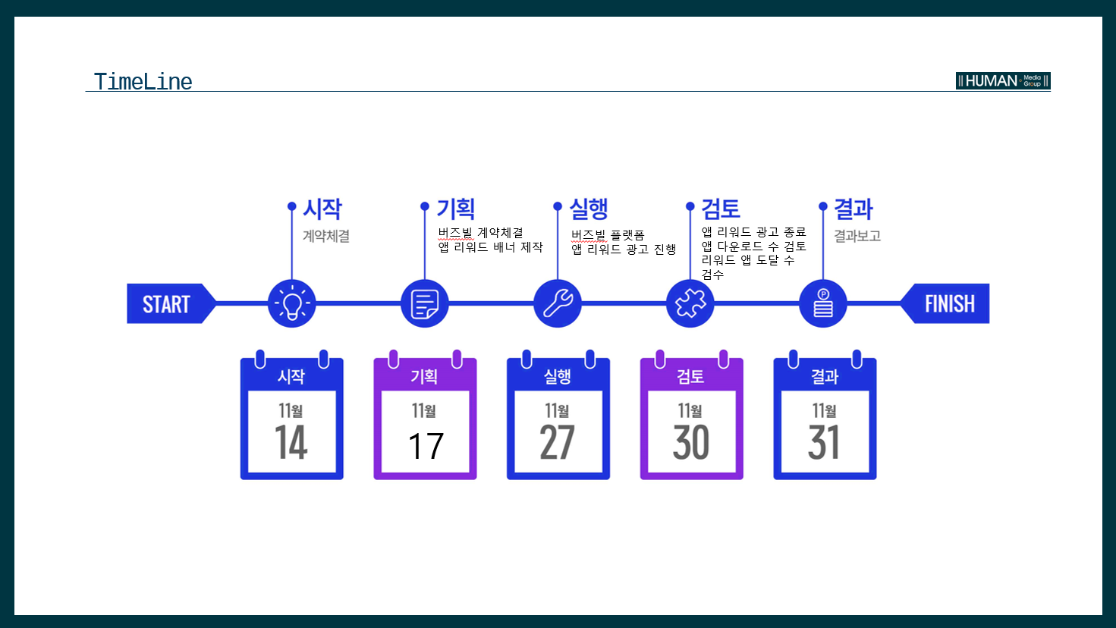
창업 활동
2. 마케팅 진행 현황 (사후 광고)

Slide 17
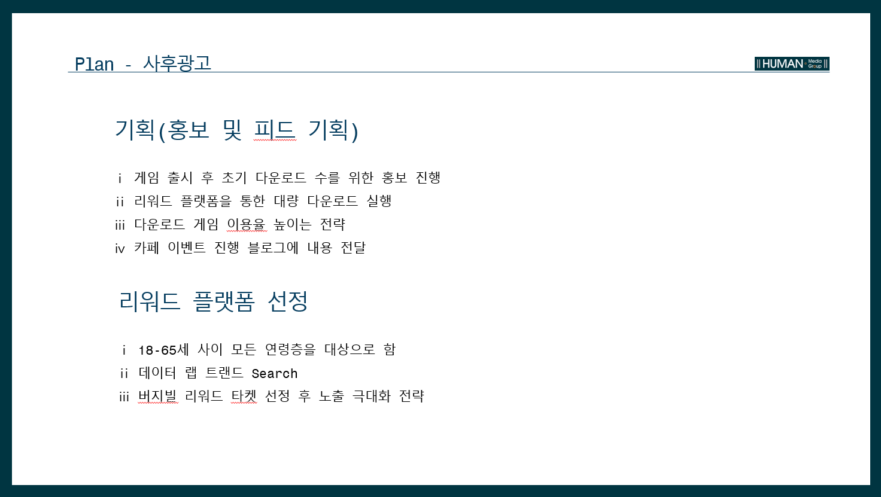
창업 활동
2. 마케팅 진행 현황 (사후 광고)

Slide 18
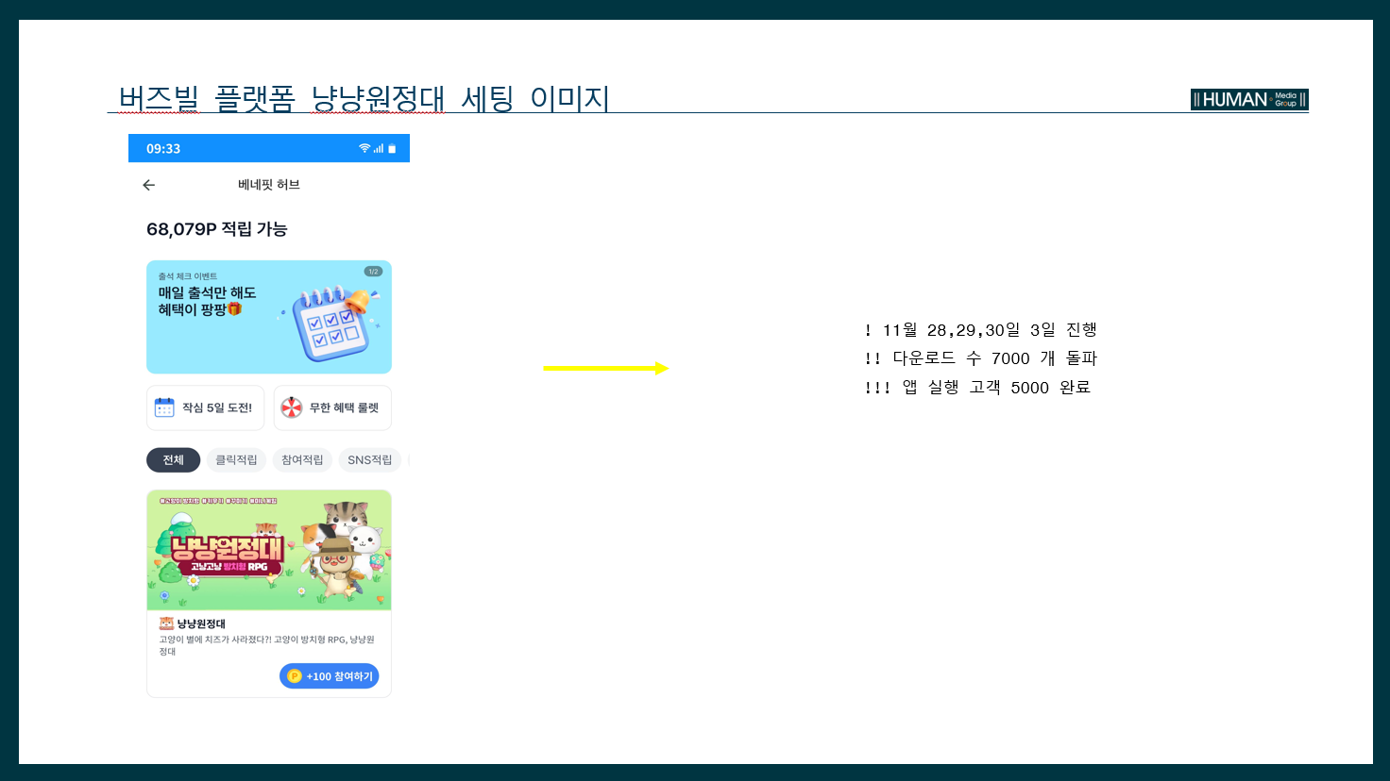
창업 활동
2. 마케팅 진행 현황 (사후 광고)

Slide 19
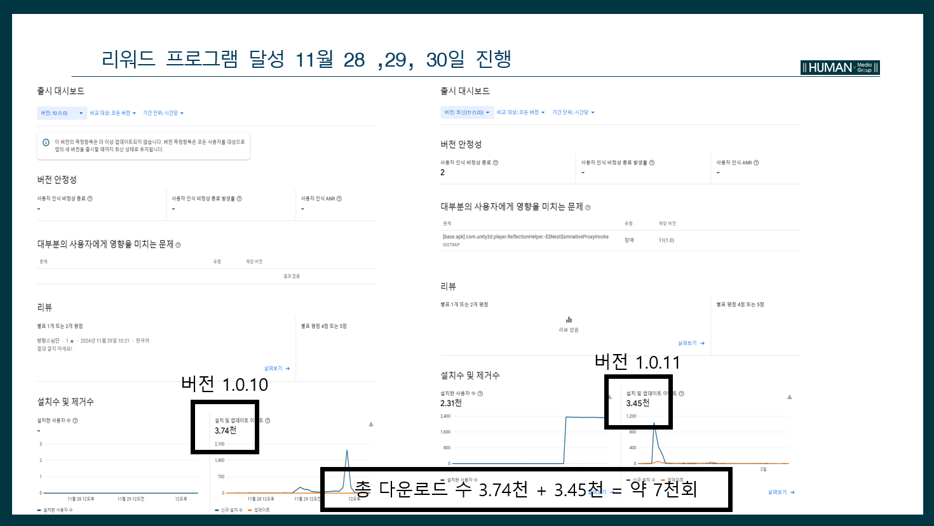
창업 활동
2. 마케팅 진행 현황 (사후 광고)

Slide 20
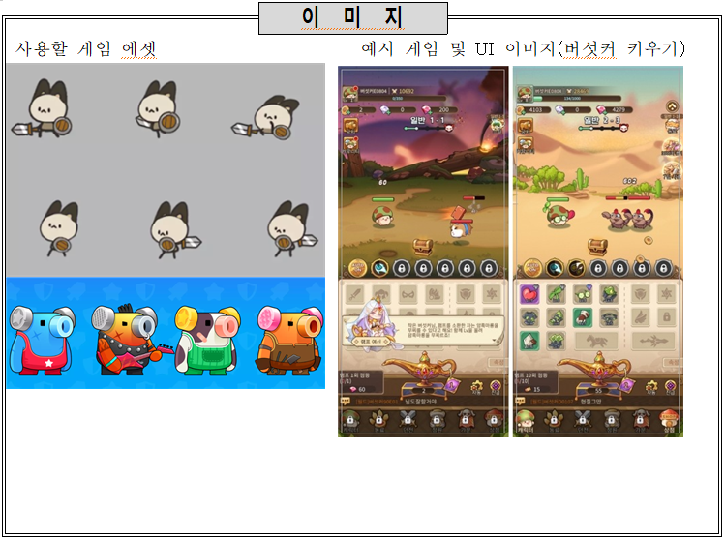
개발 활동
1. 게임 기획
2D 횡스크롤 방치형 키우기 시뮬레이션 게임
고양이 캐릭터가 적군을 물리치는 컨셉
플랫폼: Android
[게임 포인트] 미니게임 컨텐츠 유저들의 지속적인 개입 컨텐츠 (터치 획득 아이템) 귀여운 고양이의 매력과 독창적인 캐릭터성 수집형 아이템 요소를 통해 모으는 재미를 제공 간편한 플레이, 높은 접근성

Slide 21
개발 활동
2. 개발 진행 결과
https://youtu.be/F7cJPZKxY14

Slide 22
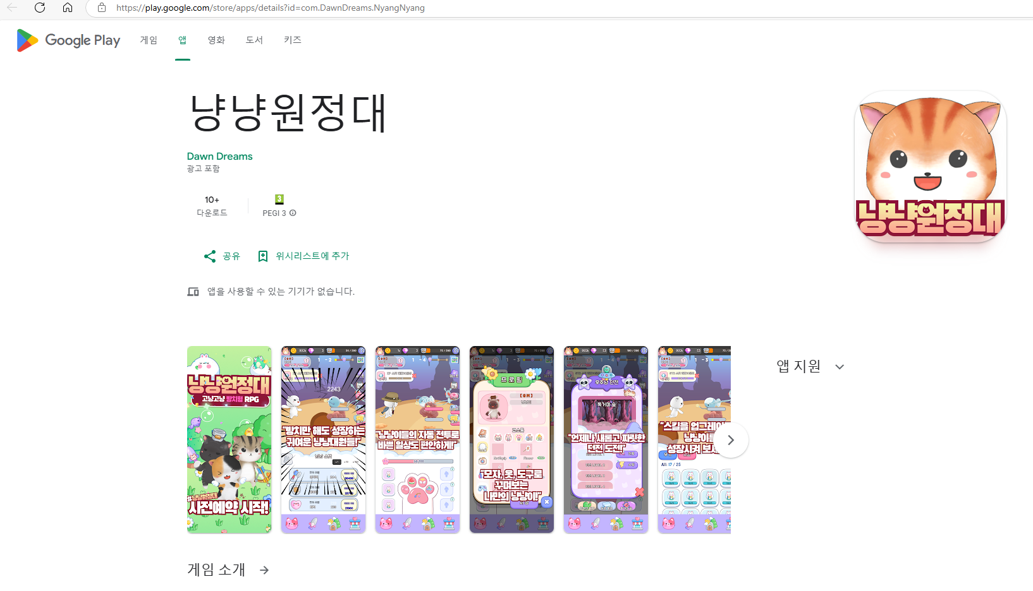
향후 계획
1. 라이브 관련 (플레이스토어 관리)

Slide 23
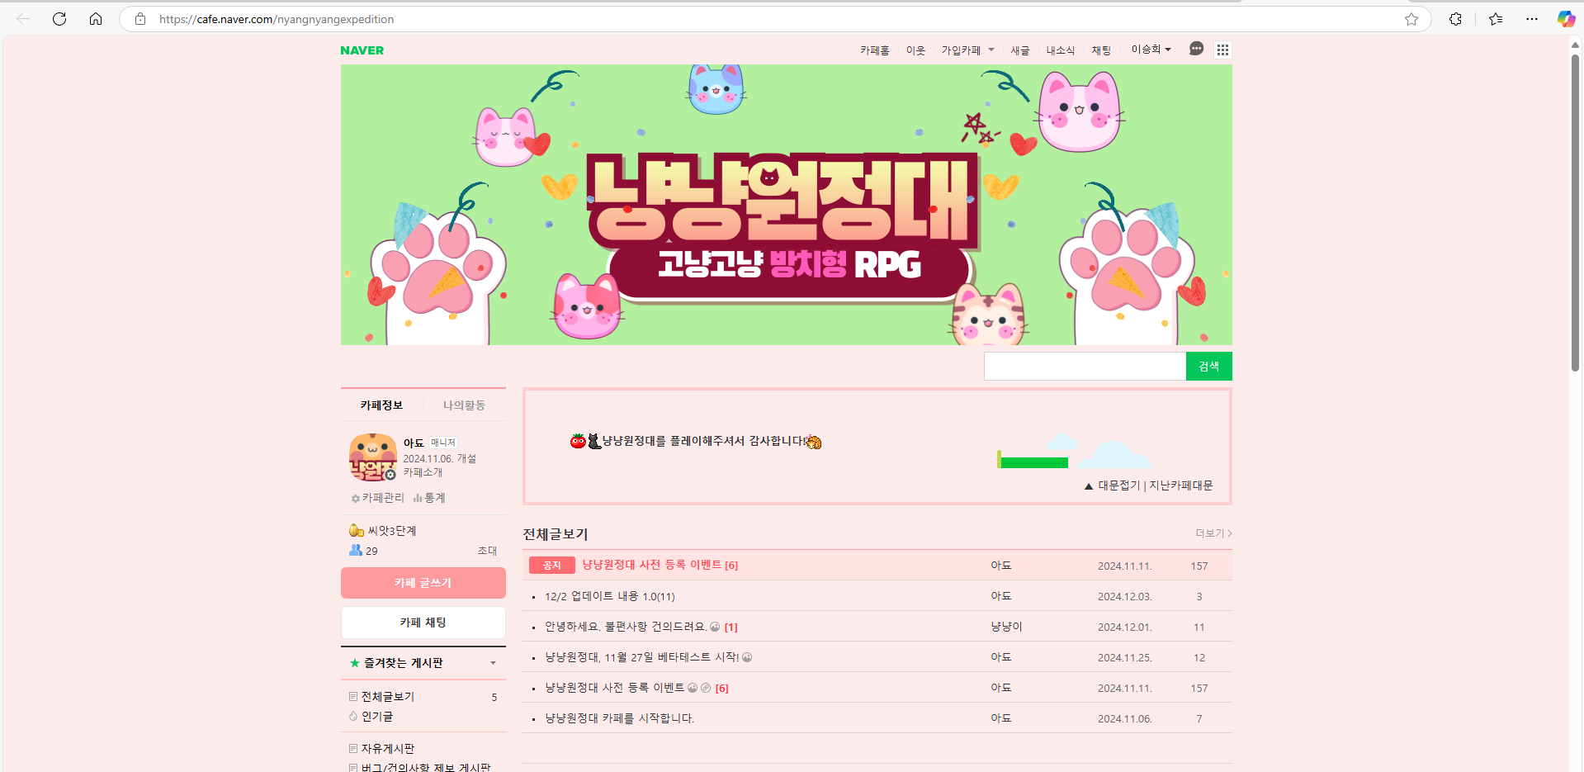
향후 계획
1. 라이브 관련 (공식 카페 운영)

Slide 24
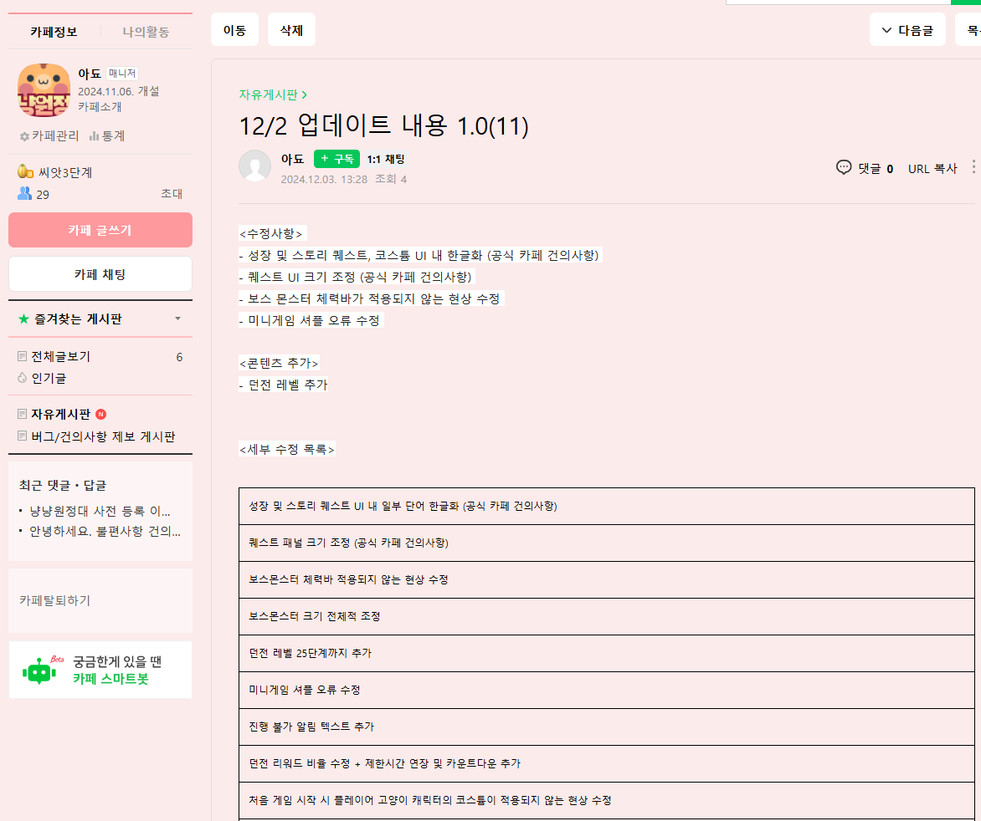
향후 계획
1. 라이브 관련 (공식 카페 운영 공지사항/업데이트 공지)

